Slide 1
Corso Nuove Tecnologie
Microservices
Christian Melchiorre

Slide 2
Externalized Configuration
Microservices

Slide 3
Parametri di configurazione
Quali sono possibili parametri di configurazione per un servizio?
URL di servizi esterni e credenziali di accesso
path e nomi di file
nomi di canali/topics per il messaging
parametri per il tuning di performance
selezione della lingua per i messaggi diretti alla UI (en/EN, it/IT), del formato data/ora
etc.

Slide 4
Parametri di configurazione
Come vengono passati i valori di configurazione a un servizio?
Si inseriscono i valori «hardcoded» direttamente nel codice sorgente > MOLTO MALE
String externalServiceUrl= "http://example.com:8000/external/urlpath "
Si inseriscono in files di configurazione (tipo application.config) che vengono inclusi nel package al momento del build > MEGLIO, ma non ancora soluzione ottimale
application.properties
external.service.url=http://example.com:8000/external/urlpath
Memorizzati nell’ambiente runtime, vengono passati come parametri di configurazione al servizio al momento del lancio > BENE
mvn spring-bot:run –e EXTERNAL_SERVICE_URL=http://example.com:8000/external/urlpath

Slide 5
External Configuration
Riassumendo:
Le informazioni di configurazione vengono mantenute come parte dell’ambiente (ENVIRONMENT)
L’«ambiente» può essere il Sistema Operativo, l’ambiente di deployment che gestisce i microservices (Kubernetes) o un servizio specifico (External Configuration Service)
L’ambiete viene passato al microservice a run time nel momento in cui il servizio viene lanciato
Il framework utilizzato (es: spring cloud) può fornire dei canali di comunicazione tra il servizio e l’ambiente per gestire eventuali modifiche ai valori di configurazione durante l’esecuzione, senza richiedere un restart del servizio

Slide 6


External Configuration
data store
ENV properties
service
ENV properties
config service
service
service
ENV properties
file store

Slide 7
Spring Cloud Config
Spring Cloud fornisce un servizio di configurazione centralizzata con Spring Cloud Config
Spring Cloud Config Server fornisce una gestione centralizzata delle properties delle applicazioni Spring, basandosi sulle astrazioni Environment e PropertySource fornite da Spring.
L’implementazione di default utilizza Git come default backend storage, in modo da supportare facilmente il versioning dei dati di configurazione e l’accesso attraverso strumenti standard di gestione dei repositories.
E’ possibile comunque rimpiazzare il backend storage di default con diverse implementazioni.

Slide 8
Spring Cloud Config: esempio
https://github.com/spring-guides/gs-service-registration-and-discovery.git
server.port=8888
spring.cloud.config.server.git.uri=${HOME}/dev/config
application.properties
@EnableConfigServer
@SpringBootApplication
public class ConfigurationServiceApplication {
public static void main(String[] args) {
SpringApplication.run(ConfigurationServiceApplication.class, args);
}
}
ConfigurationServiceApplication.java

Slide 9
Spring Cloud Config: esempio
@SpringBootApplication
public class ConfigurationClientApplication {
public static void main(String[] args) {
SpringApplication.run(ConfigurationClientApplication.class, args);
}
}
@RefreshScope
@RestController
class MessageRestController {
@Value("${message:Hello default}")
private String message;
@RequestMapping("/message")
String getMessage() {
return this.message;
}
}
ConfigurationClientApplication.java
.
.
.
<dependency>
<groupId>org.springframework.cloud</groupId>
<artifactId>spring-cloud-config-server</artifactId>
</dependency>
.
.
.
pom.xml

Slide 10
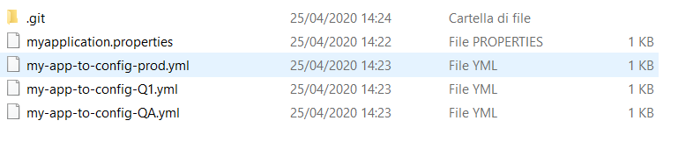
Spring Cloud Config: esempio
server.port=8888
spring.cloud.config.server.git.uri=${HOME}/dev/config
application.properties (config server)
~/dev/config
configurations:
featureToggleFlag: true
my-custom-flag: true
sampleCronJob: "0 0 3 * * *"
sampleUrl: http://google.com
/dev/config/my-app-to-config-prod.yml

Slide 11
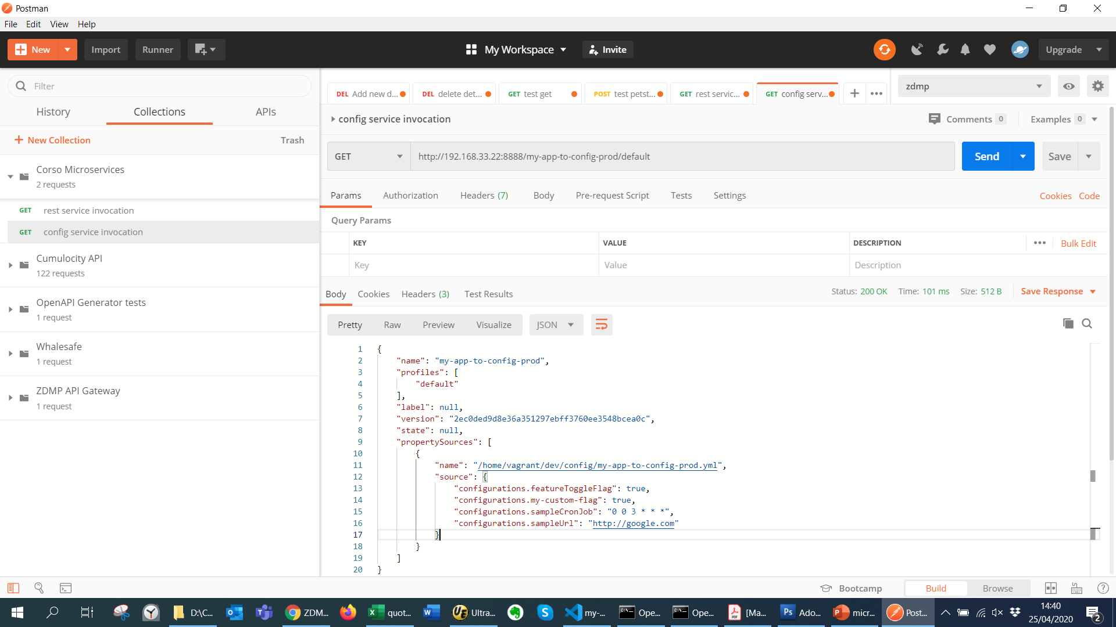

Slide 12





Sedi
Milano
Sede Legale
Corso Magenta, 85
20123 MILANO
Napoli
Centro Direzionale Isola F/3
4° piano interno 10
80143 NAPOLI
Lecce
Via Colonnello A. Costadura, 3
73100 LECCE
MI
NA
LE
Genova
Via De Marini, 1
16149 GENOVA
Roma
Via Giacomo Peroni, 130
00131 - ROMA
GE
RM
Catania
Via Leucatia, 9
95125 CATANIA
Terni
Nera Montoro
Strada dello Stabilimento,1
05035 Narni (TERNI)
CT
TR
Notes:
AGGIORNATE SEDI COME PRESENTAZIONE DEL 4 MARZO

